Slide 1
자료구조
자료구조(스택, 큐, 힙, set, Map)

Slide 2


자료구조
자료구조는 효율적인 접근 및 수정을 가능케 하는 데이터의 조직, 관리, 저장을 의미
정확히는 데이터 값의 모임, 데이터 간의 관계, 데이터에 적용할 수 있는 함수나 명령을 의미

Slide 3
자료구조의 특징
01
02
03
자료구조의 사용 목적은 효율적인 데이터 관리 및 사용
따라서 문제에 알맞는 자료구조를 사용하면 효율성이 증가한다.
효율성
자료구조를 활용 할 때 자료구조가 어떻게 구현되는지 그 구조를 일일이 알 필요 없이, 자료구조가 어떻게 동작하는지, 어디서 사용할 것인지 개념만 알면 된다.
추상화
자료구조를 설계 할 때 특정 프로그램에서만 동작하게 설계하지 않기 때문에 다양한 프로그램에서 동작할 수 있도록 범용성 있게 설계하여 다른 프로그램에서도 활용할 수 있다.
재사용성

Slide 4
스택
한 쪽 끝에서만 데이터를 입력하거나 출력할 수 있는 구조로 되어있다. (후입선출 구조)
a, b, c 순으로 데이터를 입력하면 c, b, a 순으로 출력된다.
입력
출력

Slide 5
큐
먼저 입력한 데이터가 먼저 출력되는 구조로 되어있다.(선입선출 구조)
a, b, c 순으로 데이터를 입력하면 a, b, c 순으로 출력된다.
입력
출력

Slide 6
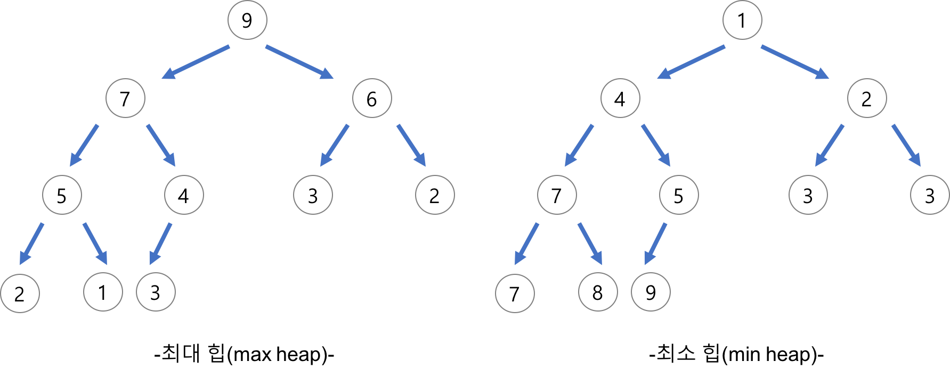
힙
최댓값 및 최솟값을 찾아내는 연산을 빠르기 하기 위해 고안된 완전이진트리의 구조로 되어있다.

Slide 7
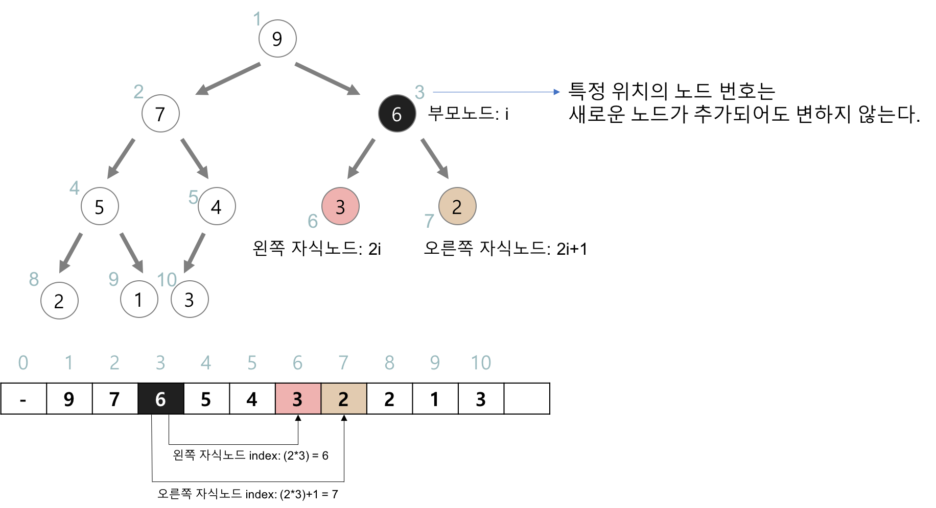
힙

Slide 8
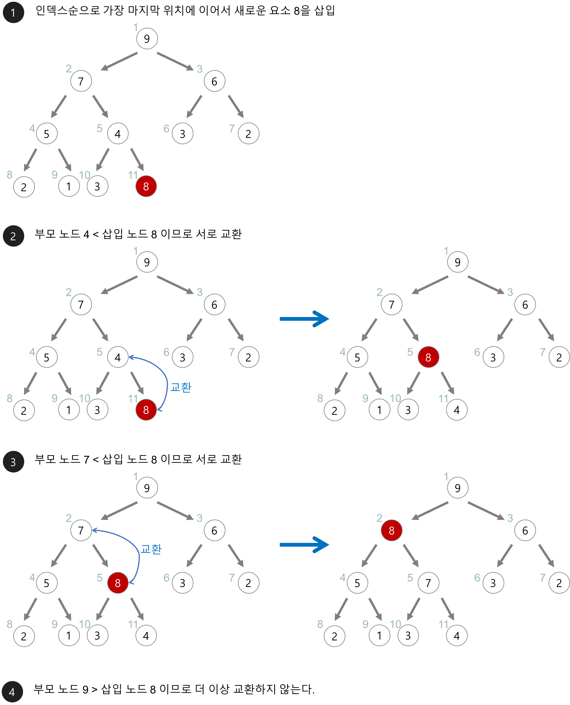
힙

Slide 9
set
set은 특정한 값들을 저장하는 추상자료형으로 저장된 값들은 순서 없이 저장되며,
값의 중복을 허용하지 않는다.
종류
HashSet
- 무작위로 값을 저장하는 Set(순서 없음)
LinkedHashSet
- 넣은 순서대로 값을 저장하는 Set(순서 있음)
TreeSet
- 오름차순으로 값을 저장하는 Set(순서 없음)

Slide 10
Map
Map은 값을 저장할 때 값과 그에 해당하는 키를 한 쌍으로 저장하는 방식을 가지고 있으며,
저장된 값은 중복이 가능하지만, 저장된 키는 중복이 불가능하다.
종류
HashMap
- 키와 값을 무작위로 저장하는 Map(순서없음)
LinkedMap
- 입력 순서대로 값을 저장하는 Map(순서있음)
TreeMap
- 키 값에 의해 오름차순으로 저장하는 Map(순서없음)

Slide 11
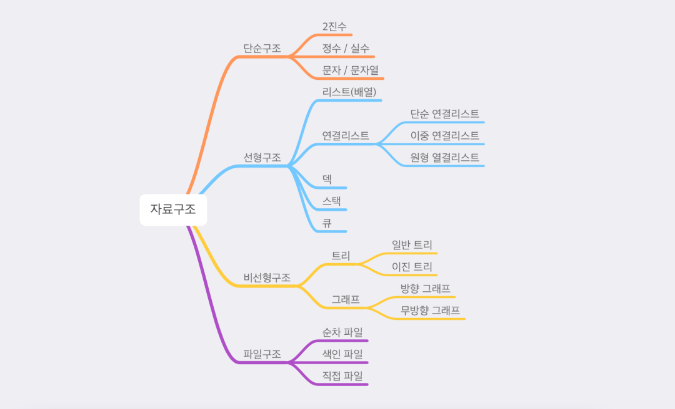
자료구조

Slide 12
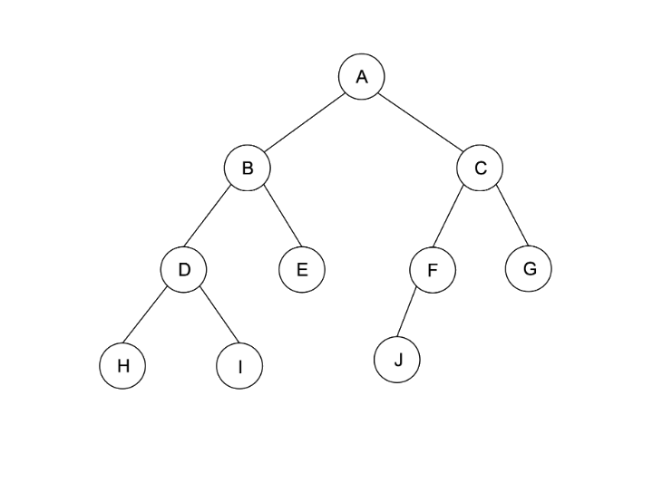
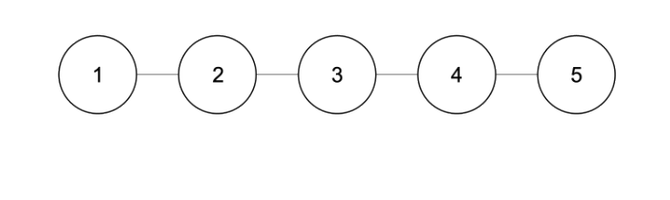
자료구조
비선형 구조
선형 구조

